Slide 1
Quantum Neural Network와 암호 분석
https://youtu.be/IS085KkjBEU

Slide 2
Quantum Computer
Quantum Neural Network
Quantum Neural Network based Cryptanalysis
*QNN 세미나에서 했던 거에 추가된 내용으로 구성했습니다..
https://youtu.be/XEsoJ9zGcTY

Slide 3
Quantum Computer
양자 역학적인 현상을 기반으로 연산하는 컴퓨터
큐비트 및 게이트를 통해 양자회로를 구성하고 이를 통해 연산
현재 IBM에서 127큐비트 달성 (Eagle 프로세서)
이후에는 Osprey (433 큐비트) – Condor (1121 큐비트) 개발 예정
양자 컴퓨터는 연산 시 발생하는 오류로 인해 연산 정확도가 감소할 수 있음 하나의 논리적인 큐비트 (오류가 발생하지 않는 큐비트)를 위해서는 수십개의 물리적인 큐비트가 필요하며, 오류 정정 기술 또한 필요
NISQ 시대 현재는 중간 규모의 양자 컴퓨터 → 오류 수정에 사용할 큐비트가 충분하지 않음 → noise 존재 그러나, 양자 우위를 보여주기에는 충분 (고전 컴퓨터의 계산 능력을 뛰어넘음)

Slide 4
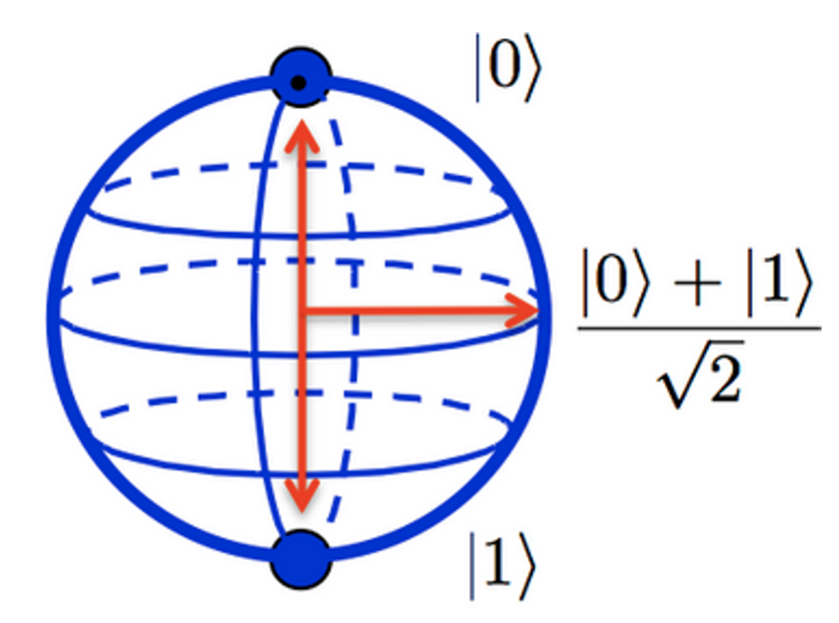


Qubit
양자역학의 중첩, 측정, 얽힘과 같은 개념에 기반
양자 컴퓨터에서는 기존 컴퓨터의 비트와 같이 큐비트를 사용
기존의 비트는 0 or 1을 가짐
큐비트는 0과 1을 확률로써 동시에 가질 수 있음 (중첩상태)
측정 시 하나의 값으로 결정
$$0$$
$$1$$
Bit
Qubit

Slide 5
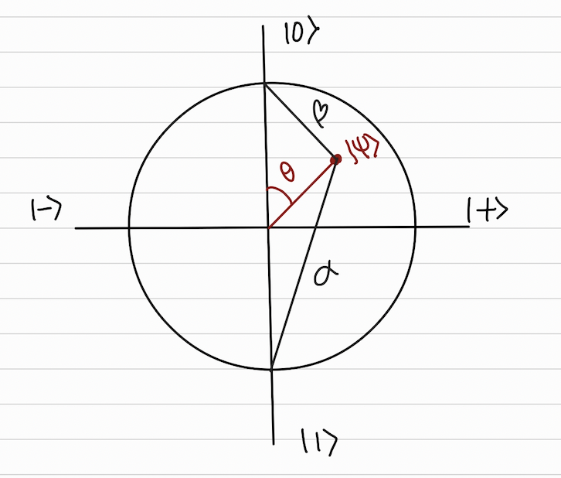
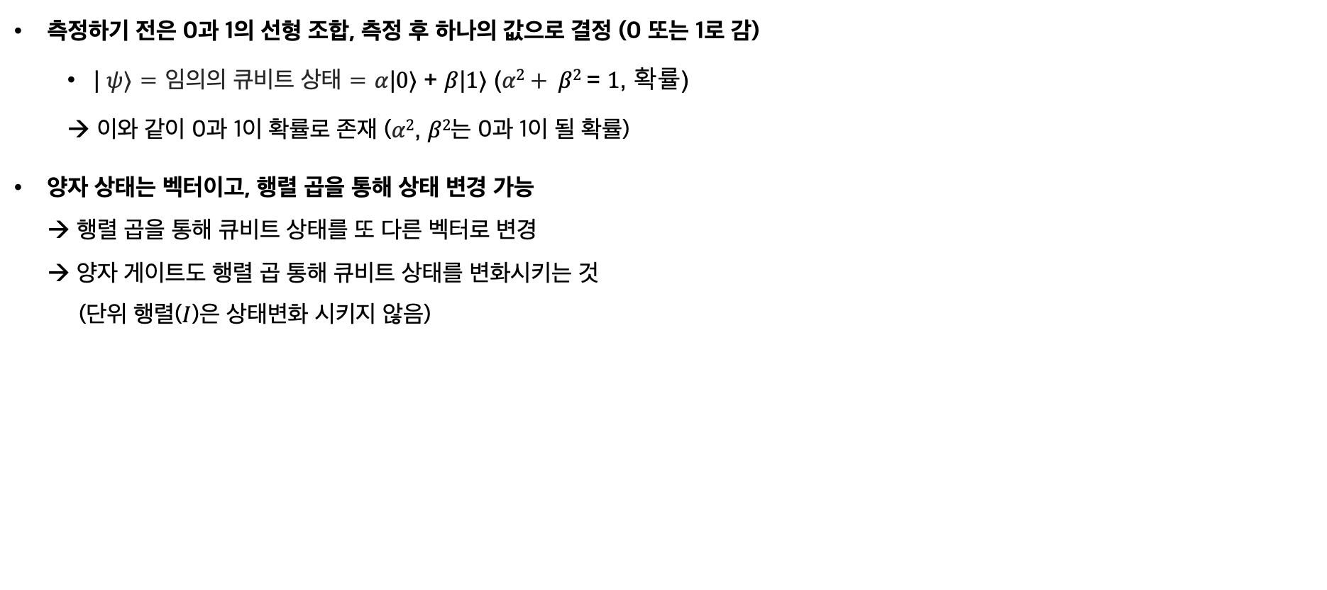
Qubit
측정하기 전은 0과 1의 선형 조합, 측정 후 하나의 값으로 결정 (0 또는 1로 감)
| $ψ$⟩ = 임의의 큐비트 상태 = $α$|$0$⟩ + $β$|$1$⟩ ($α2+ β2$= $1$, 확률)
→ 이와 같이 0과 1이 확률로 존재 ($α2$, $β2$는 0과 1이 될 확률)
양자 상태는 벡터이고, 행렬 곱을 통해 상태 변경 가능 → 행렬 곱을 통해 큐비트 상태를 또 다른 벡터로 변경 → 양자 게이트도 행렬 곱 통해 큐비트 상태를 변화시키는 것 (단위 행렬($I$)은 상태변화 시키지 않음)

Slide 6
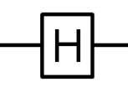
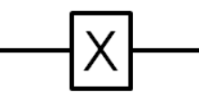
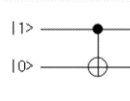
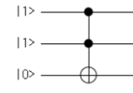

Quantum Gate
다음과 같은 게이트들이 주로 사용
Hadamard gate (H) Qubit의 초기상태에서 0과 1의 상태를 동시에 가질 수 있도록, 중첩 시킴 해당 게이트를 두 번 거칠 경우 원래 상태로 돌아옴
X gate 큐비트의 상태를 0이었으면 1로, 1이었으면 0으로 변경 중첩 상태의 큐비트의 경우 0과 1이 될 수 있는 확률을 변경
CNOT gate 한 큐비트가 다른 큐비트에 영향을 끼치는 얽힘 상태 관찰 가능 첫 번째 큐비트가 1인 경우에 두 번째 큐비트에 NOT 게이트 연산
Toffoli gate 앞의 두 비트가 모두 1인 경우 세 번째 큐비트에 NOT 연산
SWAP gate 두 큐비트의 상태를 서로 바꾸는 게이트
1 또는 0이 될 확률을 바꾸는 것이 아니라 상태를 바꿈
첫 큐비트가 1이므로 두번째 큐비트의 0값이 1로 반전
위의 두 큐비트가1이므로 세번째 큐비트의 0값이1로 반전

Slide 7
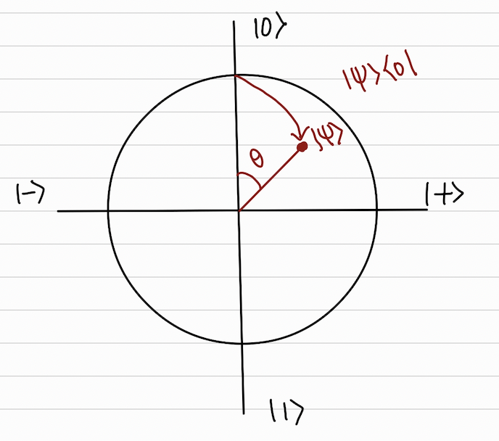
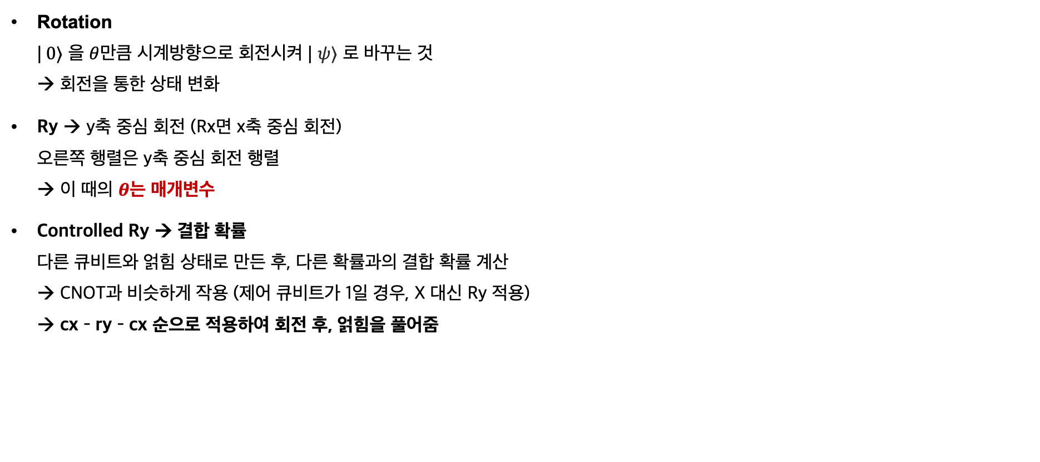

Quantum Gate
Rotation |$0$⟩ 을 $θ$만큼 시계방향으로 회전시켜 | $ψ$⟩ 로 바꾸는 것 → 회전을 통한 상태 변화
Ry → y축 중심 회전 (Rx면 x축 중심 회전) 오른쪽 행렬은 y축 중심 회전 행렬 → 이 때의 $θ$는 매개변수
Controlled Ry → 결합 확률 다른 큐비트와 얽힘 상태로 만든 후, 다른 확률과의 결합 확률 계산 → CNOT과 비슷하게 작용 (제어 큐비트가 1일 경우, X 대신 Ry 적용) → cx – ry – cx 순으로 적용하여 회전 후, 얽힘을 풀어줌
$\begin{matrix}\cos{\frac{θ}{2}} & −sin{\frac{θ}{2}} \\ \sin{\frac{θ}{2}} & \cos{\frac{θ}{2}}\end{matrix}$
* $\frac{θ}{2}$인 이유는 서로 반대인 |$0$⟩ 과 |$1$⟩ 을 기저로 하여 큐비트의 상태를 나타내기 때문

Slide 8

Quantum Neural Network
고전 컴퓨터에서 수행
Parameterized Quantum Circuit
Preprocessing
Data → |𝜓⟩
양자 컴퓨터에서 연산
Measurement
Prediction
Parameter ($θ$) 갱신
*Classical-quantum hybrid network → 양자회로 뒤에 classical NN 붙임

Slide 9
Data
애초에 양자 데이터를 생성하거나 Classical computer에서의 데이터를 Quantum data로 인코딩 1. 어떤 큐비트 상태에 대해 회전연산 적용하여 불확실성 주어 quantum data 생성 가능 2. Classic data → quantum data 과정을 말함 (Classic data → |𝜓⟩) → Hadamard gate 및 데이터를 입력한 후, 회전연산

Slide 10

Parameterized Quantum Circuit - $θ$
양자 회로의 매개변수를 바꾸는 것 → 큐비트를 $θ씩$회전시키면서 회전각 $θ$를 바꿈 → 큐비트 구면 위의 다른 점이 됨 (다른 상태를 가짐) → $즉, θ$(신경망의 매개변수인 가중치)를 변경해가면서 적절한 값(적절한 가중치)을 찾아냄
0또는 1로 측정될 확률에 따라 $θ$를 조정 → 기존 신경망에서도 결과 값에 따른 loss 계산 후, 가중치 조정
파라미터화 된 양자회로를 통해 측정 확률 조정 및 매개변수 제어가 가능 → QNN 학습 과정

Slide 11
Parameterized Quantum Circuit와 기존 신경망
행렬 곱 연산이 기존 신경망의 주 연산 → 큐비트 상태 또한 행렬 곱(양자 게이트)을 통해 변경 → 코드 여러 개를 봤을 때 h, rx, ry, rz, cx 정도 주로 사용
기존 신경망의 활성화 함수는 비선형 연산 → 양자회로 내부 게이트를 비선형 연산 포함하여 구성
기존 신경망에서 최적화 함수 사용 → 양자 신경망 또한 최적화 함수 사용 1. 하이브리드 신경망의 경우 기존 신경망의 최적화 함수 사용 가능 → tensorflow quantum 등은 양자회로를 레이어로 사용 가능 2. COBYLA, SPSA, SLSQP 와 같은 최적화 알고리즘이 있음 (QSVM의 경우 SPSA 사용)

Slide 12
Parameterized Quantum Circuit을 활용한 암호분석

Slide 13
Parameterized Quantum Circuit을 활용한 암호분석
현재 거의 연구되지 않고 있음
최근에 제가 Caesar 암호를 QSVM으로 알려진 평문 공격 수행했는데 1. QSVM 말고 tf.quantum 등의 다른 라이브러리로 qnn 구성 2. 양자 회로 부분 보완 (reuploading 기법 적용해서 큐비트 재사용이나 실제 양자 컴퓨터 사용, 또는 회로 내부 구조 변경)해서 다른 암호들도 분석이 가능한지 해볼 생각입니다..
Input Data PT||CT
Data encoding, Run quantum circuit
Measure class
key
Dataset for Known-plaintext attack
Quantum Support Vector Machine
Determine the state of a qubit as a single value

Slide 14


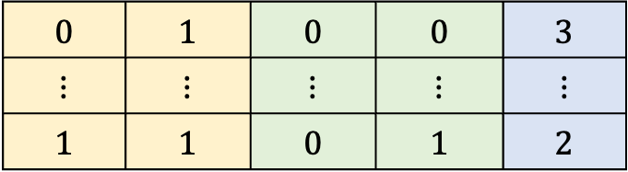






Quantum Support Vector Machine을 활용한 암호분석
알려진 평문 공격 → 평문 및 암호문 쌍(data)으로 키(label) 찾기 → 평문 및 암호문은 비트로 표현, 키는 십진수로 하여 label 지정 (지도학습) → 4차원 데이터면, 4개의 큐비트에 각 비트(feature)를 할당
Quantum Support Vector Machine 사용 → 기존의 머신러닝 기법인 SVM의 커널 역할(비선형 함수)을 양자회로로 구현한 것 → 즉, 해당 회로는 QSVM의 kernel (feature map)을 의미
이런 방식으로 다른 데이터들도 학습 가능
Plaintext bit
Ciphertext bit
Key
$$0$$
$$qubitp0$$
Plaintext bit
$$⋮$$
$$0$$ | $$1$$ | $$0$$ | $$0$$ | $$3$$
$$⋮$$ | $$⋮$$ | $$⋮$$ | $$⋮$$ | $$⋮$$
$$1$$ | $$1$$ | $$0$$ | $$1$$ | $$2$$
$$1$$
$$qubitpn$$
$$0$$
$$qubitc0$$
Ciphertext bit
$$⋮$$
$$0$$
$$qubitcn$$
Data
Label
*클라우드 환경 문제로 인해 2-bit, 3-bit 평문 및 키에 대해서만 수행했음

Slide 15
QSVM
Support Vector Machine (SVM) - 초평면을 통해 데이터 포인트 간의 최적 경계를 찾는 지도 머신러닝 알고리즘 - 분류 및 회귀에 사용 - 초평면 : n차원의 공간을 나누기 위한 n-1차원 - n차원 공간을 나누기 위해 kernel 사용 → kernel은 다양한 초평면을 잘 배치하여 공간을 잘 나눌 수 있도록 함 → kernel 함수는 데이터 포인트 간의 경계를 최대화하여 효율적으로 분리하도록 함 - 이러한 초평면을 찾기 위해서는 데이터에 비선형 함수를 적용해야 함 → feature map 이라고 하며, 다항식, 시그모이드, 가우스 함수 등이 존재
QSVM은 SVM을 양자 회로로 구현하여 양자컴퓨터 상에서 동작 → 고차원의 데이터 작업에 유리하기 때문에 SVM이 처리하기 어려운 커널 최적화의 이점이 있음 또한, 일반적으로 기존 SVM보다 성능이 좋음

Slide 16

QSVM
QSVM의 비선형 함수 φ
Qiskit의 QSVM은 featuremap을 지원 Zfeaturemap (얽힘 없음), ZZfeaturemap(얽힘 존재), Paulifeaturemap (사용자 지정 게이트 사용 가능)
작성했던 논문에서는 Zzfeaturemap 사용
PauliFeatureMap을 통해 사용자 지정 게이트 추가할 수 있음 → 다른 게이트 사용 및 배치 가능
Optimizer는 앞서 말한 3개 중 SPSA 사용

Slide 17
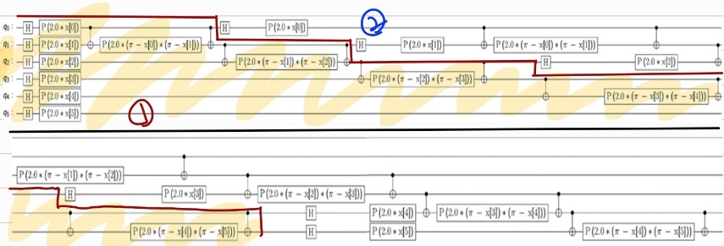
Parameterized Quantum Circuit
3비트 평문 및 암호문에 대한 파라미터화 된 양자 회로 - repetition = 2 로 설정하여 다음과 같이 2번 수행 → 입력이 총 6큐비트에 2번 반복하여 0.84 정확도 달성 → 더 긴 평문 및 암호문 입력 시, repetition을 더 높게 설정 해야할 것 (큐비트가 많아지면 측정 확률이 떨어지니까) 비선형 함수 통과한 후, 해당 값을 매개변수로 회전 연산 및 얽힘 해제
얽힘 옵션 : full / linear : 하나의 큐비트가 모든 큐비트에 영향 / 순차적으로 영향 → 회로 깊이가 더 적어서 일반적으로 오류가 적고 (더 높은 정확도) 빠른 linear 사용
얽힘
얽힘 해제
비선형 함수 부분 : (pi-x)(pi-y) → rotation (P)
중첩 상태로 변경
입력데이터

Slide 18
실험 결과
입력 데이터 길이가 길어질수록 성능 저하 → 회로 반복을 좀 더 해야할 듯 → 수행 시간이 길어져서 시뮬레이터로 클라우드 상에서는 불가능 할 것 같음
Shots | 2-bit dataset | 3-bit dataset
1 | 0.66 | 0.6
5 | 1.0 | 0.7
100 | - | 0.81
150 | - | 0.84
Execution time | Accuracy
780 | 0.93
2-bit 데이터셋만 가능 (토큰이 없었음)

